Slide 1

JFC界面框架设计（八）
第九章

Slide 2
本章目标
JLinkText
MainMenuForm

Slide 3
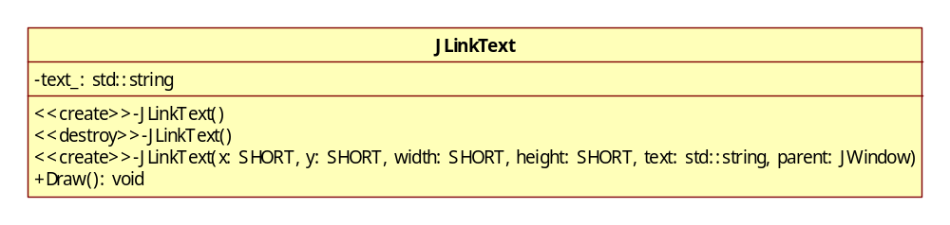
JLinkText

Slide 4
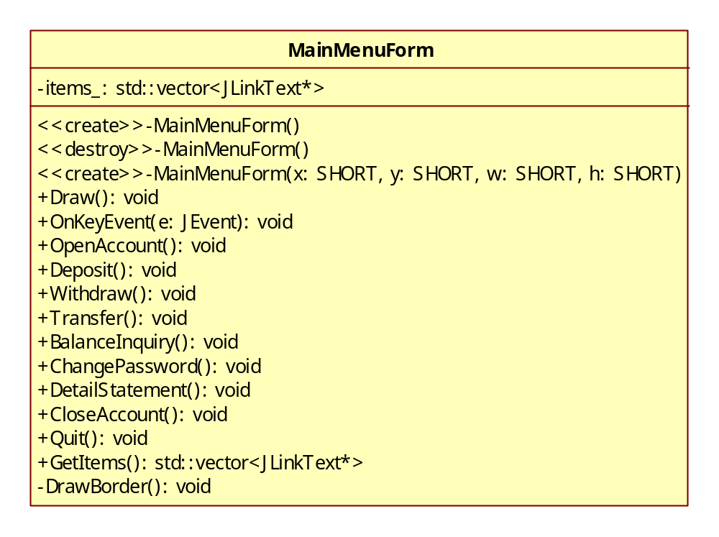
MainMenuForm

Slide 5
总结
JLinkText
MainMenuForm

